Slide 1

Thứ hai, ngày 08 tháng 11 năm 2024
Tiếng Việt
BÀI 5: ÔN TẬP GIỮA HỌC KÌ 1
(Tiết 3)

Slide 2
Khởi động
Trò chơi: Ai nhanh, ai đúng ?
Notes:
Cho học sinh xem tranh

Slide 3
Câu 1. Xếp các từ vào ba nhóm từ đồng nghĩa
(bao la, lung linh, vắng vẻ, hiu quạnh, long lanh, lóng lánh, mènh mông, vắng teo, vắng ngắt, bát ngát, lấp loáng, lấp lánh, hiu hắt, thênh thang)
Nhóm 1. Từ ngữ chỉ khoảng không gian rộng:
Nhóm 2. Từ ngữ chỉ về sự vắng vẻ.
Nhóm 3. Từ ngữ chỉ sự phản chiếu của ánh sáng.

Slide 4
Câu 2. Đặt câu để phân biệt nghĩa gốc và nghĩa chuyển của các từ sau: đi, mũi, đậu.

Slide 5

A. Đánh giá kĩ năng đọc thành tiếng, học thuộc lòng
Trò chơi “Hộp quà bí mật”
Luật chơi: Mỗi học sinh sẽ chọn 1 hộp quà và thực hiện theo yêu cầu của hộp quà đó.

Slide 6


TRÒ CHƠI HỘP QUÀ BÍ MẬT
Gift box secret game

Slide 7

















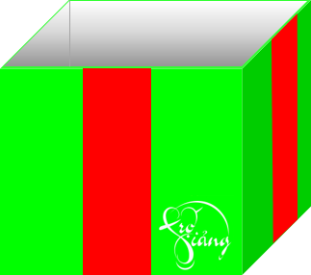




Slide 8

B. Luyện từ và câu
1. Tìm trong các đoạn văn sau những từ đồng nghĩa với mỗi từ in đậm:
a) Trước trận thi đấu với lớp 5A, đội trưởng Tùng tập trung cả đội lại và nói:
- Lớp 5A có một cầu thủ mới từ nơi khác chuyển về, đó là một tiền đạo chất lượng mà hậu vệ không dễ gì ngăn chặn được.
Quay sang thủ môn, Tùng nói tiếp:
- Cậu là thủ thành của đội, phải hết sức chú ý chân sút ấy nhé.
LỘC HÀ

Slide 9
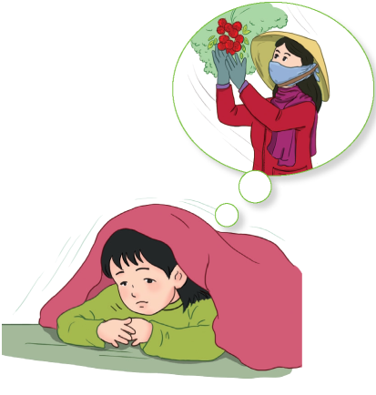
b) Sáng mùa đông, trời lạnh cóng. Những cơn gió mùa thổi ù ù dọc sườn đồi. Gió luồn qua mái hiên, chui vào khe cửa sổ, len lỏi vào tận trong căn phòng nhỏ của Hà. Nằm trong chăn kín mít mà Hà vẫn thấy rét ơi là rét. Hà khẽ hé chăn, không khí lạnh buốt như xộc vào. Hà chợt nghĩ tới mẹ. Trời lạnh giá thế này mà mẹ đã dậy, ra vườn rồi.
HỒNG AN

Slide 10
Thảo luận nhóm 4, thời gian 5 phút, hoàn thành Phiếu học tập

Slide 11
a) + Từ đồng nghĩa với tiền đạo?
+ Từ đồng nghĩa với thủ môn?
b) + Từ đồng nghĩa với lạnh cóng?
+ Từ đồng nghĩa với luồn?

Slide 12
a) + Từ đồng nghĩa với tiền đạo: chân sút
+ Từ đồng nghĩa với thủ môn: thủ thành
b) + Từ đồng nghĩa với lạnh cóng: rét, buốt, lạnh giá
+ Từ đồng nghĩa với luồn: chui, len lỏi, xộc

Slide 13
2. Các từ in đậm trong đoạn thơ dưới đây được dùng với nghĩa gốc hay nghĩa chuyển?
Răng của chiếc cào Làm sao nhai được?
Mũi thuyền rẽ nước
Thì ngửi cái gì?
Cái ấm không nghe
Sao tai lại mọc?
QUANG HUY

Slide 14
Thảo luận nhóm đôi, thời gian 5 phút, trả lời câu hỏi hình thức cặp đôi (1 bạn hỏi, 1 bạn trả lời)

Slide 15
3. Tra từ điển, tìm một từ đa nghĩa. Đặt 2 câu với từ đó: 1 câu dùng nghĩa gốc, 1 câu dùng nghĩa chuyển.
Học sinh làm việc cá nhân, thời gian
5 phút, rồi viết vào vở

Slide 16
Lưng, chân, cổ, lưỡi, đầu,…
Đặt câu:
- Trời trở lạnh, bà em hay bị đau lưng.
- Ba treo ti vi sát lưng tường.
- Bố thường cõng tôi trên lưng và đưa tôi đến trường khi tôi mới vào lớp 1.
- Nhà tôi ở lưng đèo, từ đó đến trường xa hơn một cây số.

Slide 17

Qua tiết học hôm nay, các em đã làm được những gì?
GV nhắc HS phải chú ý thực hiện đúng yêu cầu khi sử dụng từ đồng nghĩa để đặt câu.
GV nhận xét tiết học và hướng dẫn HS chuẩn bị bài tiết sau: Bài 5: Ôn tập giữa học kì I (Tiết 4)

